Slide 1
强化学习-续
——刘浩宁 HKPolyU
2018.07.14

Slide 2
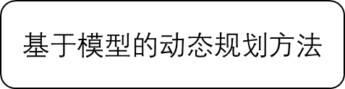
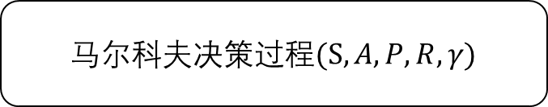
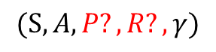
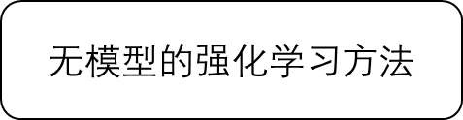
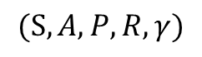
序贯决策问题
马尔科夫决策过程$(S,A,P,R,γ)$
$$(S,A,P,R,γ)$$
$$(S,A,P?,R?,γ)$$
$基于$模型的动态规划方法
$无$模型的强化学习方法
策略迭代
值迭代
策略搜索
蒙特卡罗方法
时序差分方法

Slide 3
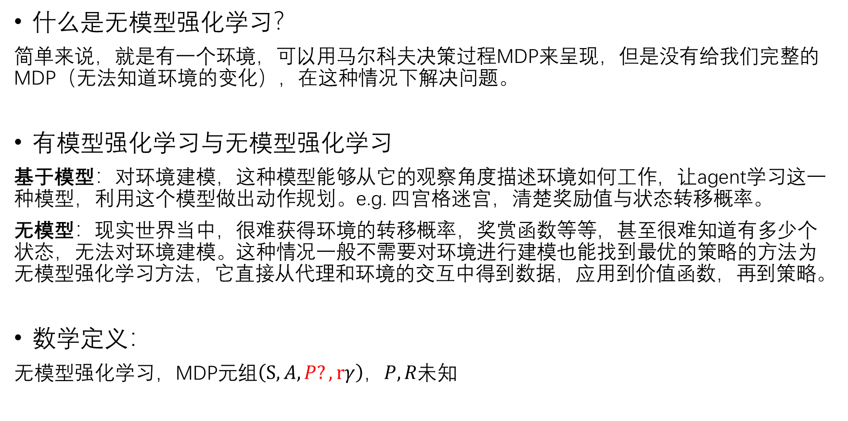
无模型的强化学习
什么是无模型强化学习？
简单来说，就是有一个环境，可以用马尔科夫决策过程MDP来呈现，但是没有给我们完整的MDP（无法知道环境的变化），在这种情况下解决问题。
有模型强化学习与无模型强化学习
基于模型：对环境建模，这种模型能够从它的观察角度描述环境如何工作，让agent学习这一种模型，利用这个模型做出动作规划。e.g. 四宫格迷宫，清楚奖励值与状态转移概率。
无模型：现实世界当中，很难获得环境的转移概率，奖赏函数等等，甚至很难知道有多少个状态，无法对环境建模。这种情况一般不需要对环境进行建模也能找到最优的策略的方法为无模型强化学习方法，它直接从代理和环境的交互中得到数据，应用到价值函数，再到策略。
数学定义：
无模型强化学习，MDP元组$\left(S,A,P?,rγ\right)，P,R未知$

Slide 4
同基于模型的强化学习
免模型评估：
预估未知MDP的值函数
免模型控制：
优化未知MDP的值函数
策略迭代？
-6 | -5 | -4 | -3
-5 | -4 | -3 | -2
-4 | -3 | -2 | -1
-3 | -2 | -1 | 0
-6 | -5 | -4 | -3
-5 | -4 | -3 | -2
-4 | -3 | -2 | -1
-3 | -2 | -1 | 0
问题规模小，没有复杂的惩罚奖励，一次迭代（对所有状态值进行更新）即把最优策略找出了。
https://cs.stanford.edu/people/karpathy/reinforcejs/gridworld_dp.html
随机策略收敛

Slide 5
蒙特卡罗学习
不是最优效率，但是是最优效果的方法
直接从经验片段中学习
免模型：无需知道MDP状态转移概率或回报的信息
适用于片段化的任务，最后从完整的片段（即需要对所走轨迹中的每一步都考虑）中学习
Value function=mean return
只对片段化的MDP有效
所有片段即试验必须可以终止才可以计算出平均值。
试验需要进行多次。

Slide 6
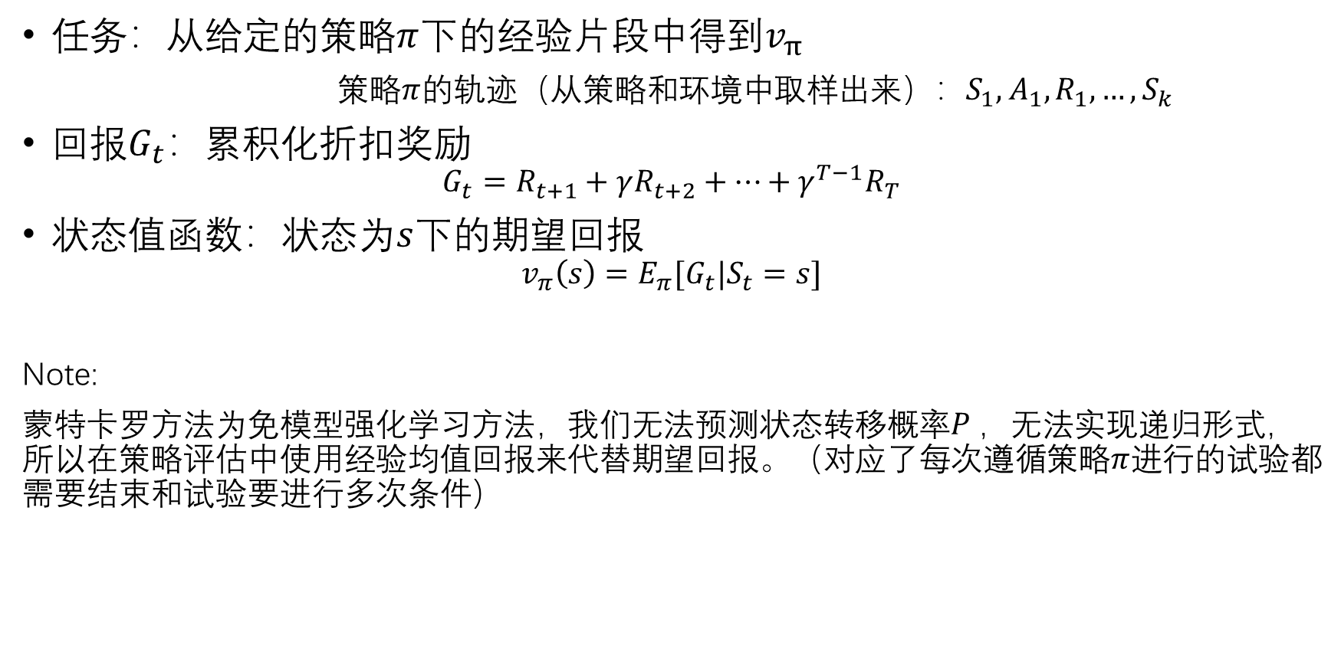
蒙特卡罗学习 ——蒙特卡罗策略评估
任务：从给定的策略$π$下的经验片段中得到$v_{π}$
策略$π$的轨迹（从策略和环境中取样出来）：$S_{1},$ $A_{1},R_{1},…,S_{k}$
回报$G_{t}：$累积化折扣奖励
$$G_{t}=R_{t+1}+γR_{t+2}+…+γ^{T−1}R_{T}$$
状态值函数：状态为$s$下的期望回报
$$v_{π}\left(s\right)=E_{π}[G_{t}|S_{t}=s]$$
Note:
蒙特卡罗方法为免模型强化学习方法，我们无法预测状态转移概率$P$，无法实现递归形式，所以在策略评估中使用经验均值回报来代替期望回报。（对应了每次遵循策略$π$进行的试验都需要结束和试验要进行多次条件）

Slide 7
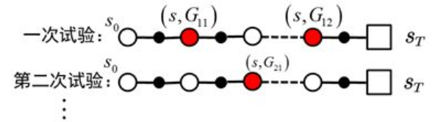
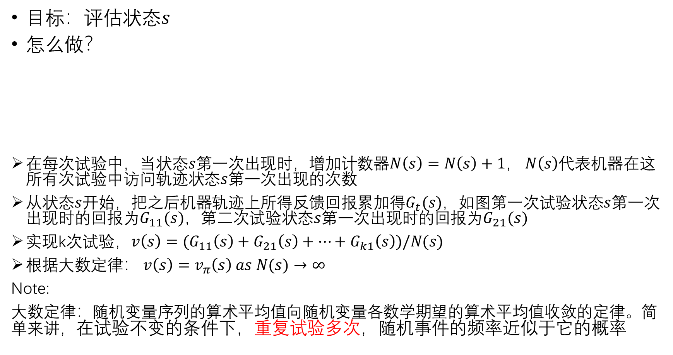
蒙特卡罗策略评估 ——初访蒙特卡罗策略评估
目标：评估状态$s$
怎么做？
在每次试验中，当状态$s$第一次出现时，增加计数器$N\left(s\right)=N\left(s\right)+1$， $N\left(s\right)$代表机器在这所有次试验中访问轨迹状态$s$第一次出现的次数
从状态$s$开始，把之后机器轨迹上所得反馈回报累加得$G_{t}(s)，$如图第一次试验状态$s$第一次出现时的回报为$G_{11}(s)$，第二次试验状态$s$第一次出现时的回报为$G_{21}(s)$
实现k次试验，$v\left(s\right)=(G_{11}\left(s\right)+G_{21}\left(s\right)+…+G_{k1}\left(s\right))/N(s)$
根据大数定律： $v\left(s\right)=v_{π}\left(s\right) as N(s)→∞$
Note:
大数定律：随机变量序列的算术平均值向随机变量各数学期望的算术平均值收敛的定律。简单来讲，在试验不变的条件下，重复试验多次，随机事件的频率近似于它的概率

Slide 8
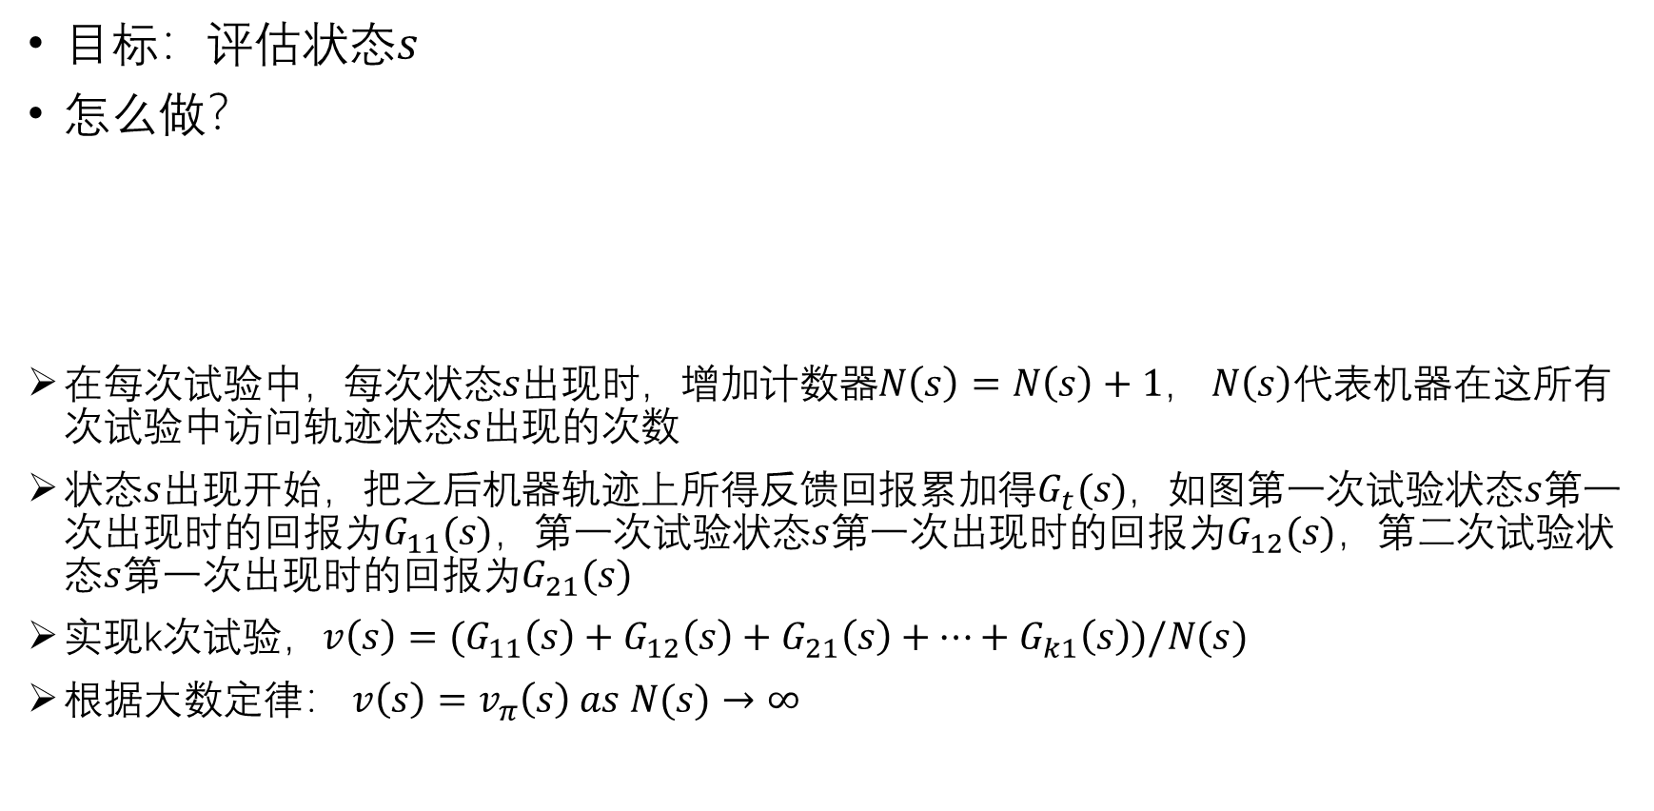
蒙特卡罗策略评估 ——每访蒙特卡罗策略评估
目标：评估状态$s$
怎么做？
在每次试验中，每次状态$s$出现时，增加计数器$N\left(s\right)=N\left(s\right)+1$， $N\left(s\right)$代表机器在这所有次试验中访问轨迹状态$s$出现的次数
状态$s$出现开始，把之后机器轨迹上所得反馈回报累加得$G_{t}(s)$，如图第一次试验状态$s$第一次出现时的回报为$G_{11}(s)$，第一次试验状态$s$第一次出现时的回报为$G_{12}(s)$，第二次试验状态$s$第一次出现时的回报为$G_{21}(s)$
实现k次试验，$v\left(s\right)=(G_{11}\left(s\right)+G_{12}\left(s\right)+G_{21}\left(s\right)+…+G_{k1}\left(s\right))/N(s)$
根据大数定律： $v\left(s\right)=v_{π}\left(s\right) as N(s)→∞$

Slide 9
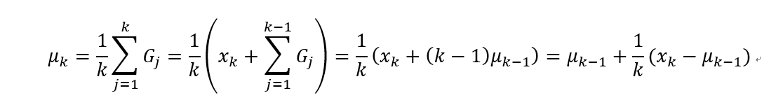
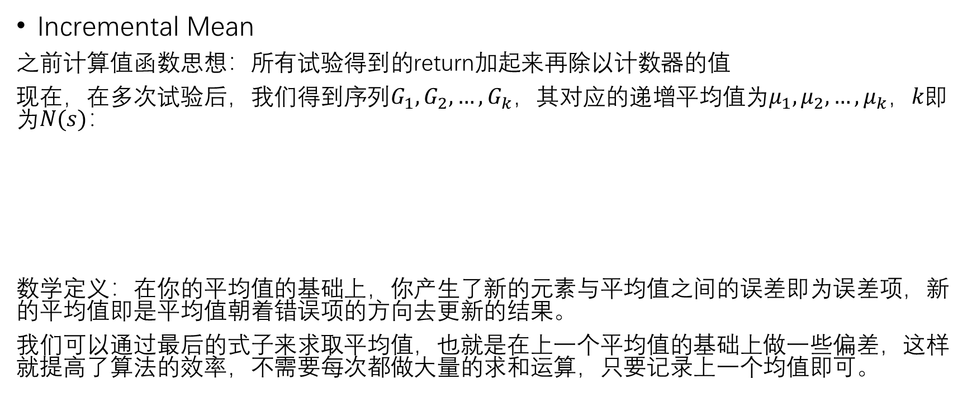
蒙特卡罗策略评估 ——trick
Incremental Mean
之前计算值函数思想：所有试验得到的return加起来再除以计数器的值
现在，在多次试验后，我们得到序列$G_{1},G_{2},…,G_{k}$，其对应的递增平均值为$μ_{1},μ_{2},…,μ_{k}$，$k即$为$N(s)：$
数学定义：在你的平均值的基础上，你产生了新的元素与平均值之间的误差即为误差项，新的平均值即是平均值朝着错误项的方向去更新的结果。
我们可以通过最后的式子来求取平均值，也就是在上一个平均值的基础上做一些偏差，这样就提高了算法的效率，不需要每次都做大量的求和运算，只要记录上一个均值即可。

Slide 10
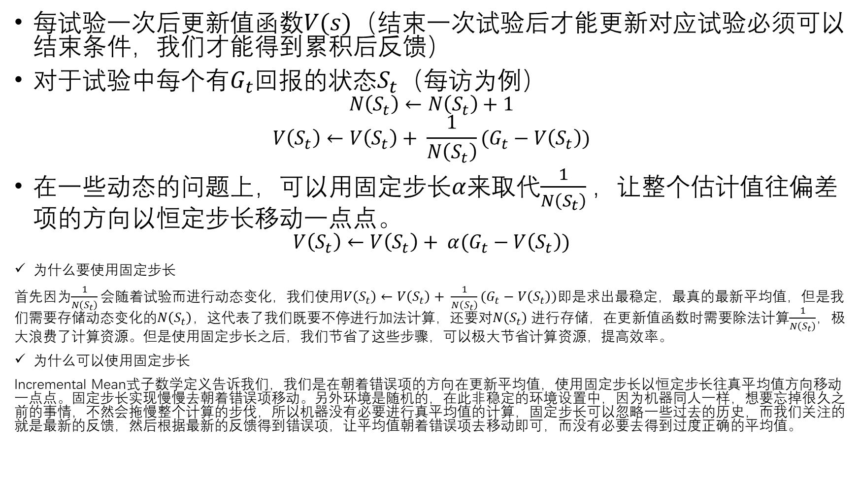
蒙特卡罗策略评估 ——递增蒙特卡罗更新
每试验一次后更新值函数$V(s)$（结束一次试验后才能更新对应试验必须可以结束条件，我们才能得到累积后反馈）
对于试验中每个有$G_{t}$回报的状态$S_{t}$（每访为例）
$$N\left(S_{t}\right)←N\left(S_{t}\right)+1$$
$$V\left(S_{t}\right)←V\left(S_{t}\right)+ \frac{1}{N\left(S_{t}\right)}(G_{t}−V\left(S_{t}\right))$$
在一些动态的问题上，可以用固定步长$α$来取代$\frac{1}{N\left(S_{t}\right)}$，让整个估计值往偏差项的方向以恒定步长移动一点点。
$$V\left(S_{t}\right)←V\left(S_{t}\right)+ α(G_{t}−V\left(S_{t}\right))$$
为什么要使用固定步长
首先因为$\frac{1}{N\left(S_{t}\right)}会$随着试验而进行动态变化，我们使用$V\left(S_{t}\right)←V\left(S_{t}\right)+ \frac{1}{N\left(S_{t}\right)}(G_{t}−V\left(S_{t}\right))$即是求出最稳定，最真的最新平均值，但是我们需要存储动态变化的$N\left(S_{t}\right)$，这代表了我们既要不停进行加法计算，还要对$N\left(S_{t}\right)$进行存储，在更新值函数时需要除法计算$\frac{1}{N\left(S_{t}\right)}$，极大浪费了计算资源。但是使用固定步长之后，我们节省了这些步骤，可以极大节省计算资源，提高效率。
为什么可以使用固定步长
Incremental Mean式子数学定义告诉我们，我们是在朝着错误项的方向在更新平均值，使用固定步长以恒定步长往真平均值方向移动一点点。固定步长实现慢慢去朝着错误项移动。另外环境是随机的，在此非稳定的环境设置中，因为机器同人一样，想要忘掉很久之前的事情，不然会拖慢整个计算的步伐，所以机器没有必要进行真平均值的计算，固定步长可以忽略一些过去的历史，而我们关注的就是最新的反馈，然后根据最新的反馈得到错误项，让平均值朝着错误项去移动即可，而没有必要去得到过度正确的平均值。

Slide 11
免模型控制的使用：
MDP未知，但是机器采样的经验可以得到
MDP已知，但是环境太复杂，问题规模太庞大，计算机根据一般算法无法高效的求解，除非对数据进行取样采集，通过抽样即把问题转化为了无模型控制问题
接下来
蒙特卡罗控制

Slide 12
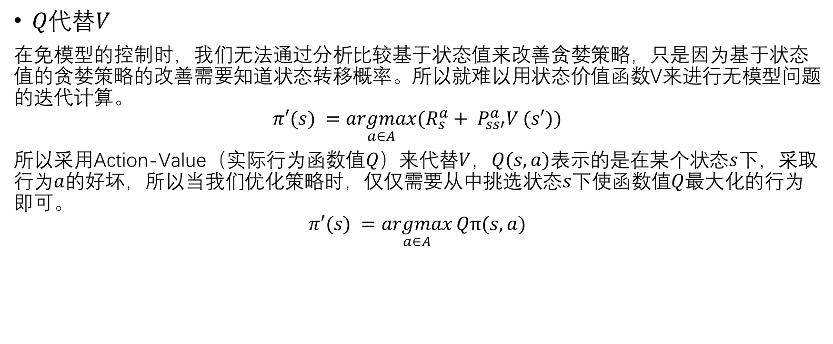
蒙特卡罗控制 ——广义策略迭代
$Q代替V$
在免模型的控制时，我们无法通过分析比较基于状态值来改善贪婪策略，只是因为基于状态值的贪婪策略的改善需要知道状态转移概率。所以就难以用状态价值函数V来进行无模型问题的迭代计算。
$$π′(s) =\underset{a∈A}{argmax}{(R_{s}^{a}+ P_{ss′}^{a}V (s′))}$$
所以采用Action-Value（实际行为函数值$Q$）来代替$V$，$Q(s,a)$表示的是在某个状态$s$下，采取行为$a$的好坏，所以当我们优化策略时，仅仅需要从中挑选状态$s$下使函数值$Q$最大化的行为即可。
$$π′(s) =\underset{a∈A}{argmax}{Qπ(s,a)}$$

Slide 13
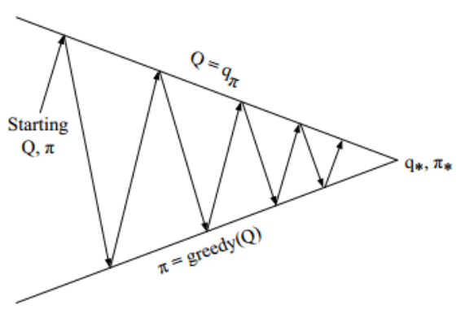
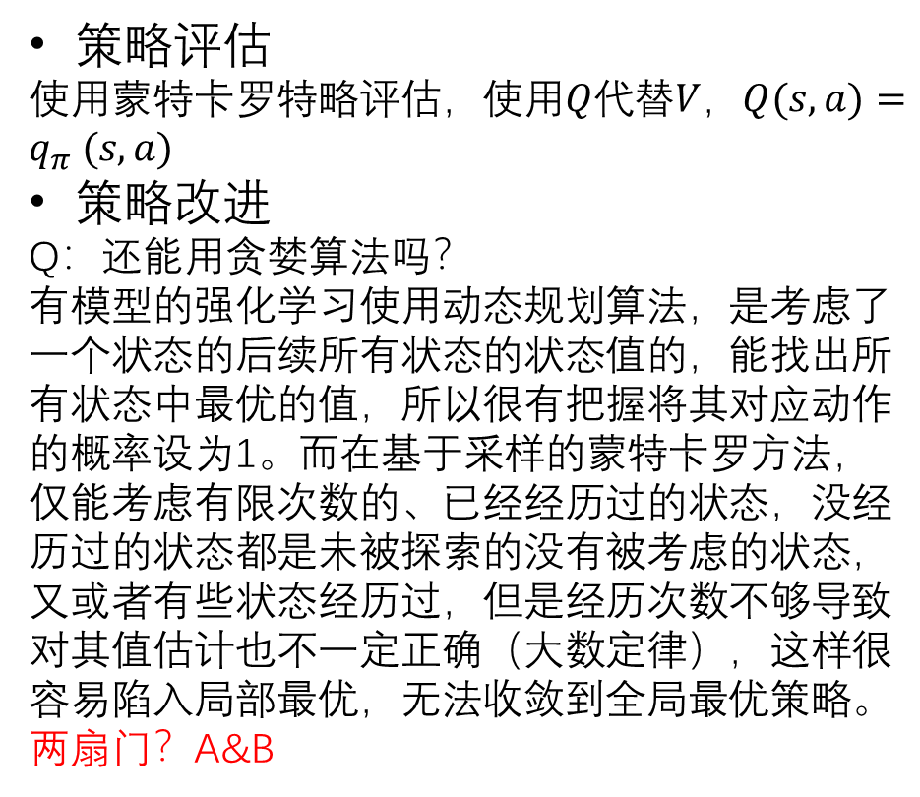
蒙特卡罗控制 ——广义策略迭代
策略评估
使用蒙特卡罗特略评估，使用$Q$代替$V$，$Q(s,a)=q_{π} (s,a)$
策略改进
Q：还能用贪婪算法吗？
有模型的强化学习使用动态规划算法，是考虑了一个状态的后续所有状态的状态值的，能找出所有状态中最优的值，所以很有把握将其对应动作的概率设为1。而在基于采样的蒙特卡罗方法，仅能考虑有限次数的、已经经历过的状态，没经历过的状态都是未被探索的没有被考虑的状态，又或者有些状态经历过，但是经历次数不够导致对其值估计也不一定正确（大数定律），这样很容易陷入局部最优，无法收敛到全局最优策略。
两扇门？A&B

Slide 14
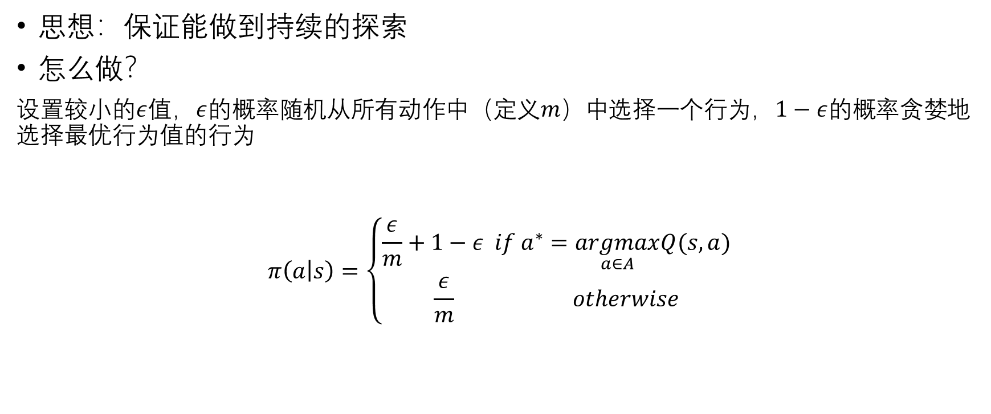
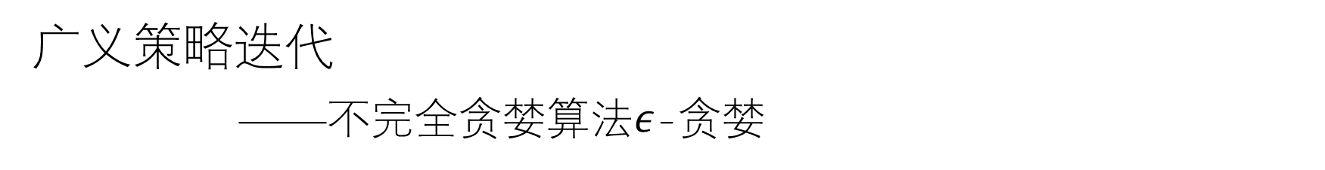
广义策略迭代 ——不完全贪婪算法$ε$-贪婪
思想：保证能做到持续的探索
怎么做？
设置较小的$ε$值，$ε$的概率随机从所有动作中（定义$m$）中选择一个行为，$1−ε$的概率贪婪地选择最优行为值的行为
$$π\left(a | s\right)=\left\{\begin{aligned}\frac{ε}{m}+1−ε if a^{∗}=\underset{a∈A}{argmax}Q(s,a) \\ \frac{ε}{m} otherwise\end{aligned}\right.$$

Slide 15
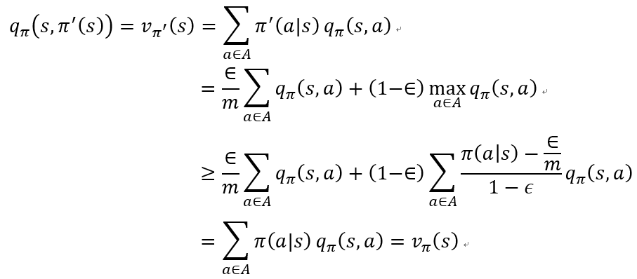
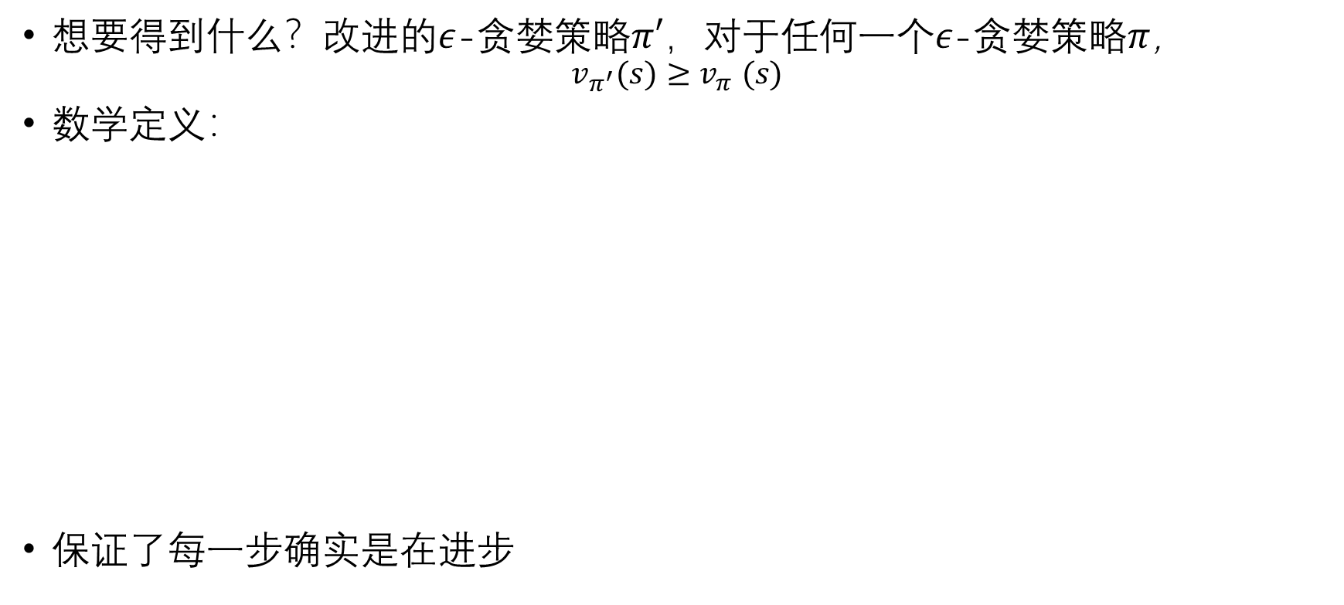
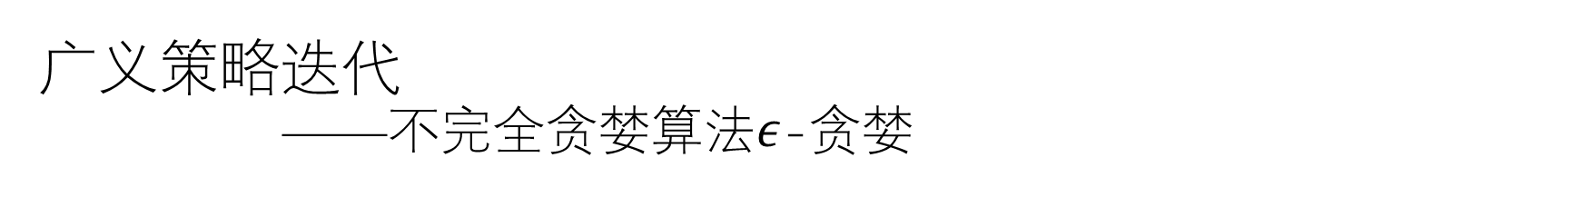
广义策略迭代 ——不完全贪婪算法$ε$-贪婪
想要得到什么？改进的$ε$-贪婪策略$π′，对于任何一个ε$-贪婪策略$π$，
$$v_{π^{′}}(s)≥v_{π }(s)$$
数学定义$：$
保证了每一步确实是在进步

Slide 16
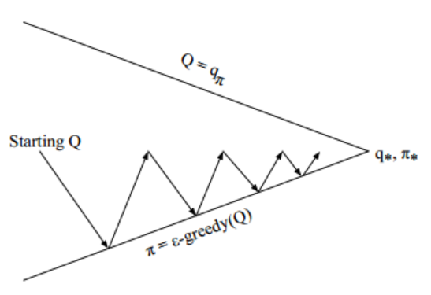
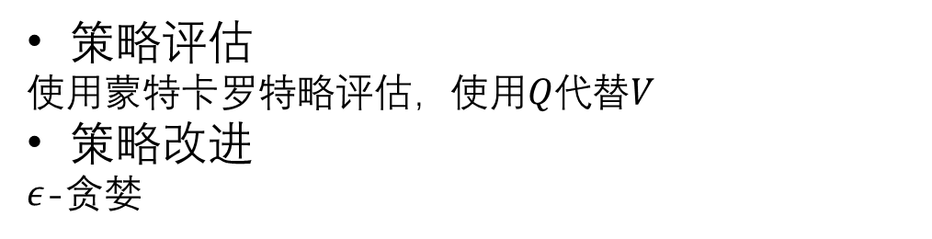
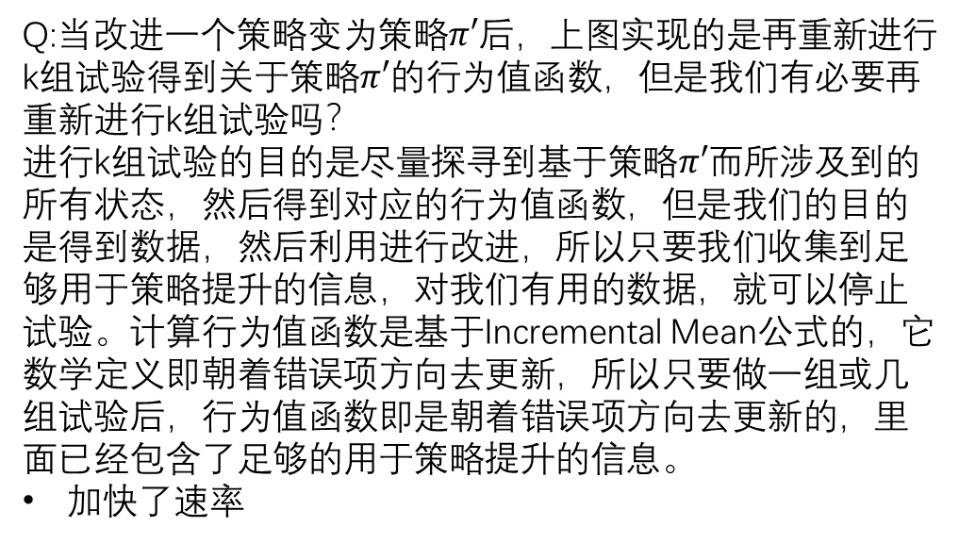
策略评估
使用蒙特卡罗特略评估，使用$Q$代替$V$
策略改进
$ε$-贪婪
Q:当改进一个策略变为策略$π′$后，上图实现的是再重新进行k组试验得到关于策略$π′$的行为值函数，但是我们有必要再重新进行k组试验吗？
进行k组试验的目的是尽量探寻到基于策略$π′而$所涉及到的所有状态，然后得到对应的行为值函数，但是我们的目的是得到数据，然后利用进行改进，所以只要我们收集到足够用于策略提升的信息，对我们有用的数据，就可以停止试验。计算行为值函数是基于Incremental Mean公式的，它数学定义即朝着错误项方向去更新，所以只要做一组或几组试验后，行为值函数即是朝着错误项方向去更新的，里面已经包含了足够的用于策略提升的信息。
加快了速率

Slide 17
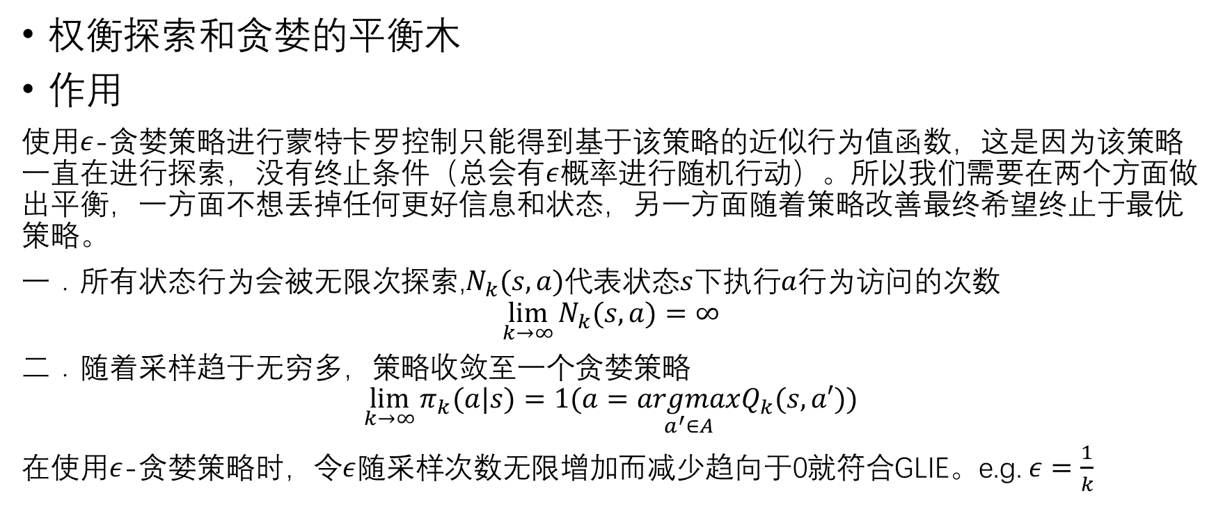
GLIE(greedy in the Limit with Infinite Exploration)
权衡探索和贪婪的平衡木
作用
使用$ε$-贪婪策略进行蒙特卡罗控制只能得到基于该策略的近似行为值函数，这是因为该策略一直在进行探索，没有终止条件（总会有$ε$概率进行随机行动）。所以我们需要在两个方面做出平衡，一方面不想丢掉任何更好信息和状态，另一方面随着策略改善最终希望终止于最优策略。
所有状态行为会被无限次探索,$N_{k}(s,a)$代表状态$s$下执行$a$行为访问的次数
$$\lim_{k→∞}{N_{k}(s,a)}=∞$$
随着采样趋于无穷多，策略收敛至一个贪婪策略
$$\lim_{k→∞}{π_{k}(a|s)}=1(a=\underset{a^{′}∈A}{argmax}Q_{k}(s,a′))$$
在使用$ε$-贪婪策略时，令$ε$随采样次数无限增加而减少趋向于0就符合GLIE。e.g. $ε=\frac{1}{k}$

Slide 18
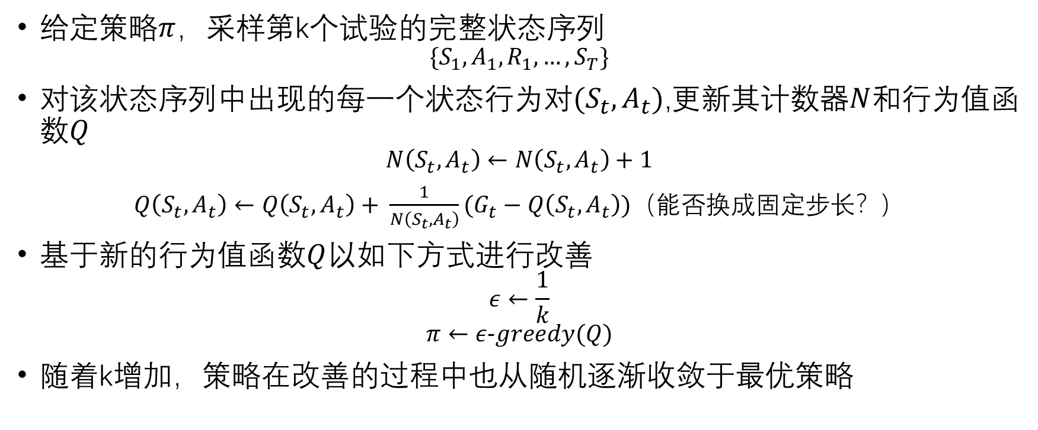
GLIE蒙特卡罗控制算法
给定策略$π$，采样第k个试验的完整状态序列
$$\{S_{1},A_{1},R_{1},…,S_{T}\}$$
对该状态序列中出现的每一个状态行为对$(S_{t},A_{t})$,更新其计数器$N$和行为值函数$Q$
$$N\left(S_{t},A_{t}\right)←N\left(S_{t},A_{t}\right)+1$$
$Q\left(S_{t},A_{t}\right)←Q\left(S_{t},A_{t}\right)+ \frac{1}{N\left(S_{t},A_{t}\right)}(G_{t}−Q\left(S_{t},A_{t}\right))$（能否换成固定步长？）
基于新的行为值函数$Q$以如下方式进行改善
$$ε←\frac{1}{k}$$
$$π←ε−greedy(Q)$$
随着k增加，策略在改善的过程中也从随机逐渐收敛于最优策略

Slide 19
实例
设置一个五宫格迷宫，如图：
 |  | -1
 |  |  |  | +10
状态空间：5*5=25个独立状态，对应每一个格，初始状态为左上角格。
动作：{上，下，左，右}
奖励：蓝色格+10，橘色格-1
计算简便，折扣因子为1

Slide 20
0 | 0 | 0 | 0 | 0
0 | 0 | 0 | 0 | 0
0 | 0 | -1 | 0 | 0
0 | 0 | 0 | 0 | 0
0 | 0 | 0 | 0 | +10

Slide 21
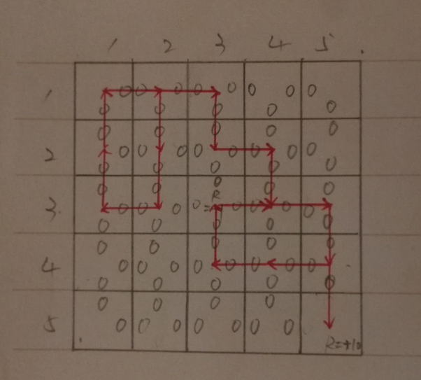

Slide 22
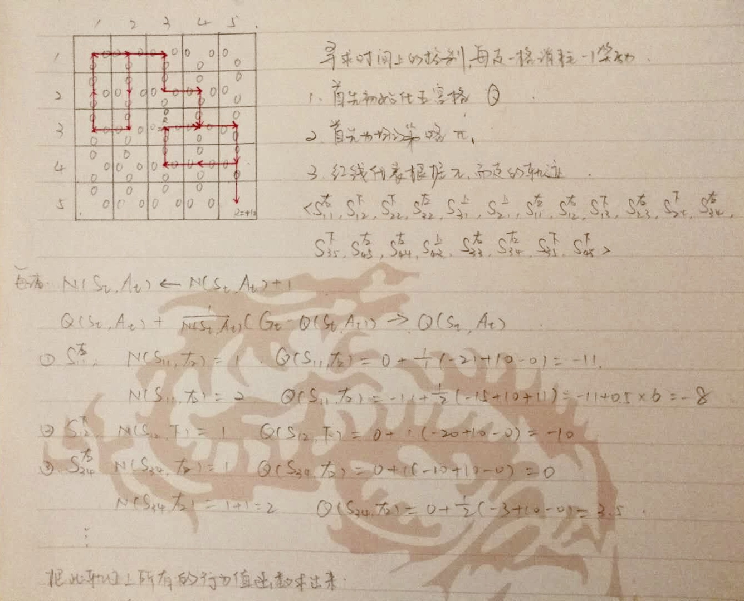

Slide 23
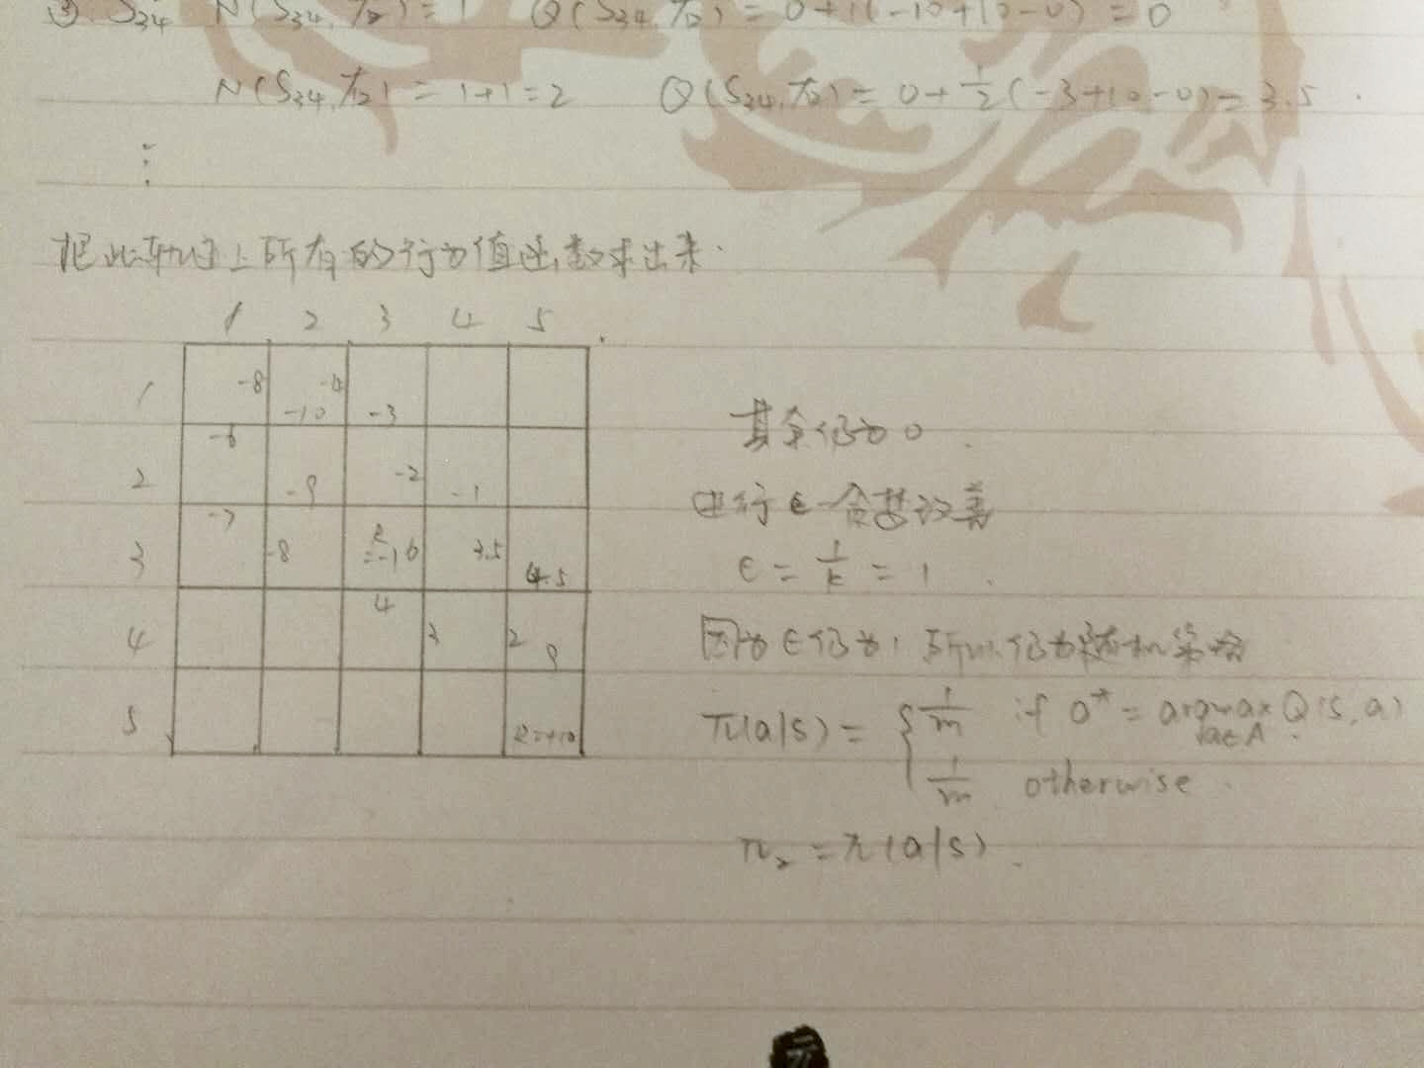

Slide 24
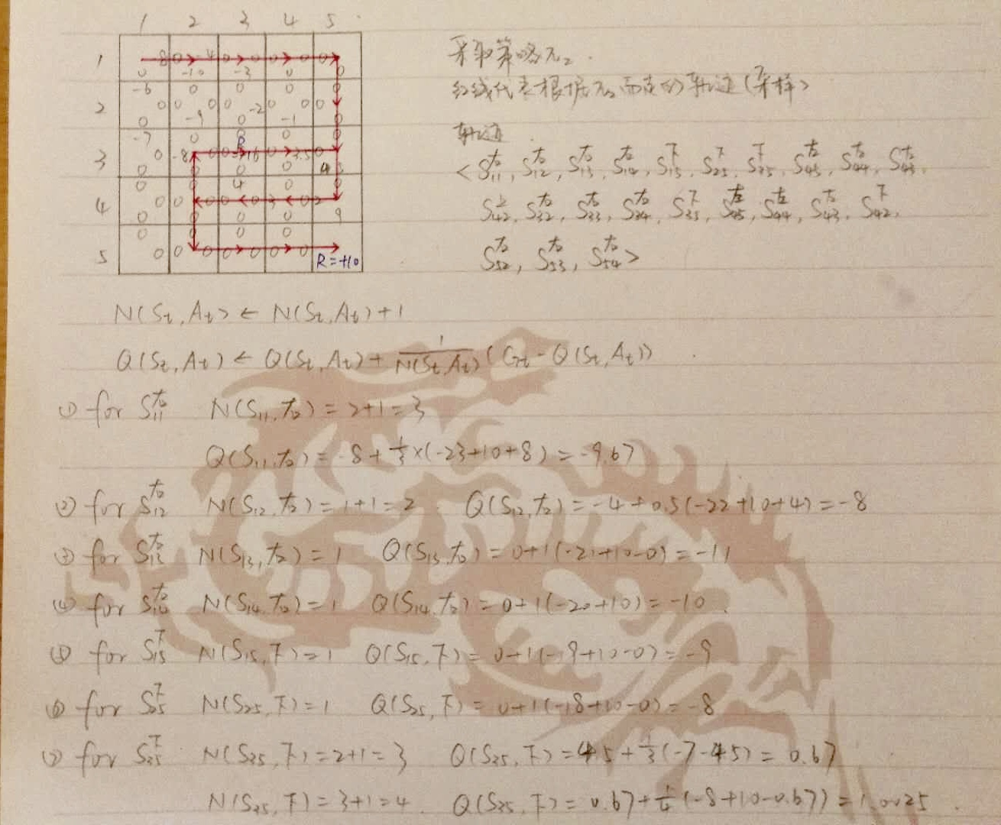

Slide 25
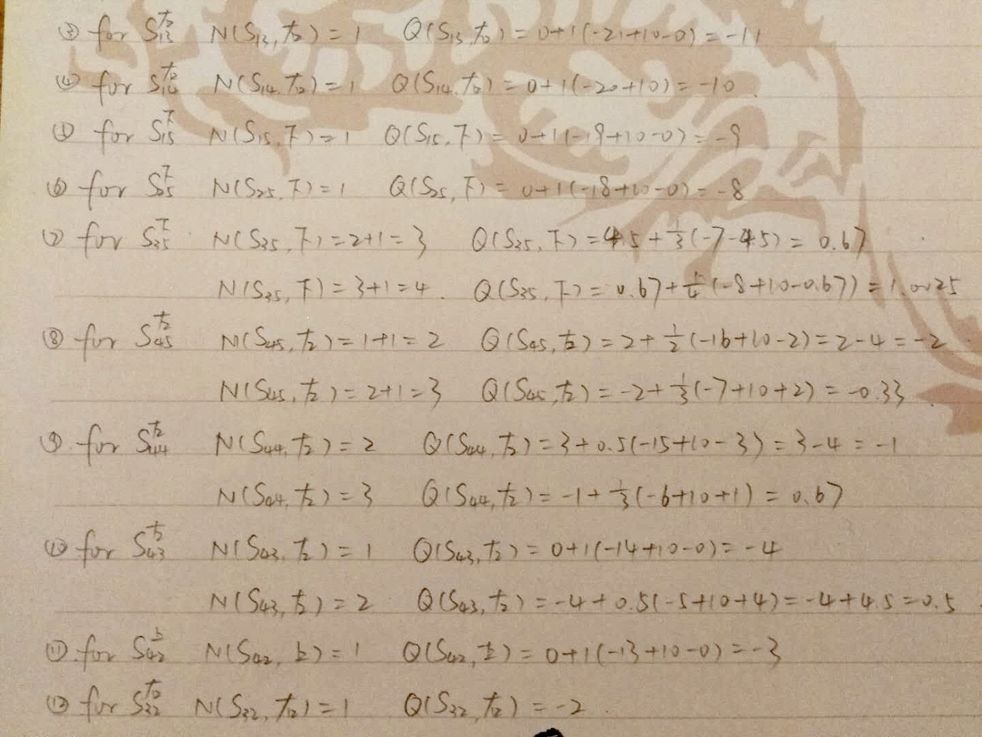

Slide 26
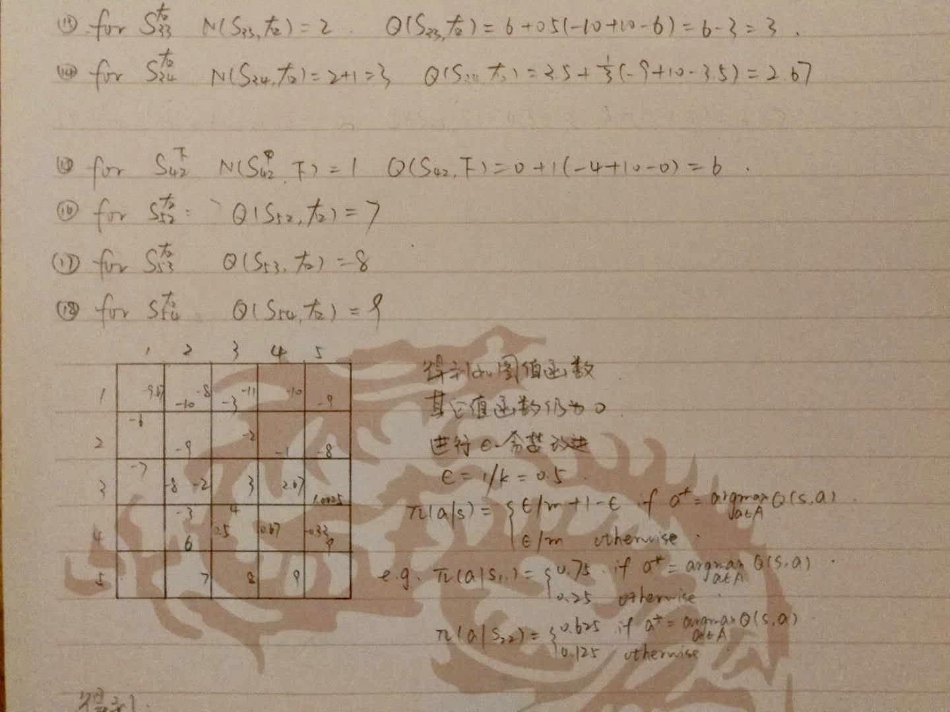

Slide 27
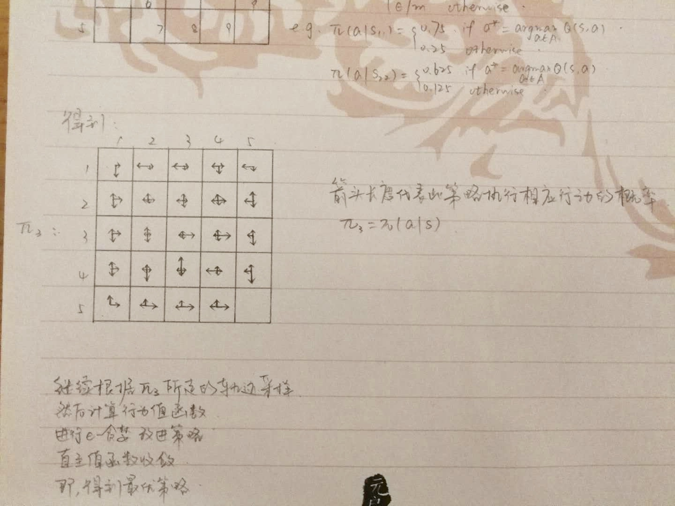

Slide 28
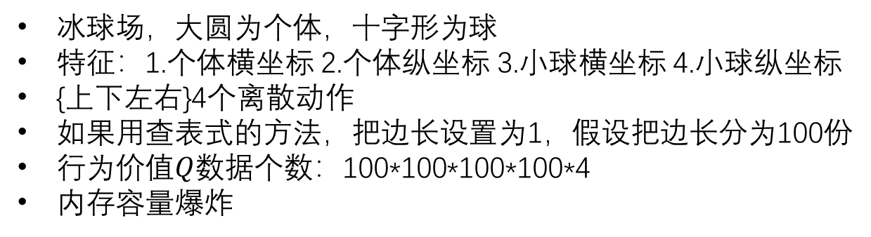
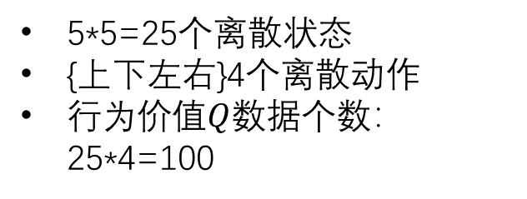
价值函数的近似表示
0 | 0 | 0 | 0 | 0
0 | 0 | 0 | 0 | 0
0 | 0 | -1 | 0 | 0
0 | 0 | 0 | 0 | 0
0 | 0 | 0 | 0 | +10
5*5=25个离散状态
{上下左右}4个离散动作
行为价值$Q$数据个数：25*4=100
冰球场，大圆为个体，十字形为球
特征：1.个体横坐标 2.个体纵坐标 3.小球横坐标 4.小球纵坐标
{上下左右}4个离散动作
如果用查表式的方法，把边长设置为1，假设把边长分为100份
行为价值$Q$数据个数：100*100*100*100*4
内存容量爆炸

Slide 29
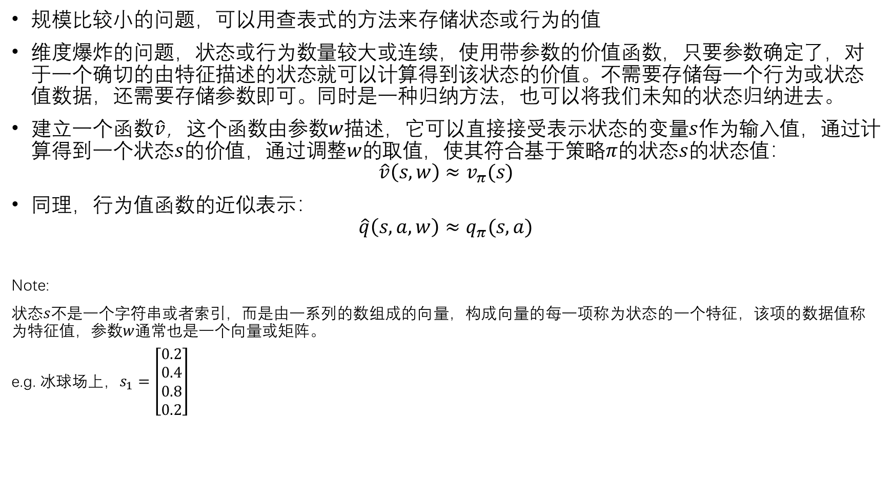
价值函数的近似表示
规模比较小的问题，可以用查表式的方法来存储状态或行为的值
维度爆炸的问题，状态或行为数量较大或连续，使用带参数的价值函数，只要参数确定了，对于一个确切的由特征描述的状态就可以计算得到该状态的价值。不需要存储每一个行为或状态值数据，还需要存储参数即可。同时是一种归纳方法，也可以将我们未知的状态归纳进去。
建立一个函数$\hat{v}$，这个函数由参数$w$描述，它可以直接接受表示状态的变量$s$作为输入值，通过计算得到一个状态$s$的价值，通过调整$w$的取值，使其符合基于策略$π$的状态$s$的状态值：
$$\hat{v}\left(s,w\right)≈v_{π}(s)$$
同理，行为值函数的近似表示：
$$\hat{q}\left(s,a,w\right)≈q_{π}(s,a)$$
Note:
状态$s$不是一个字符串或者索引，而是由一系列的数组成的向量，构成向量的每一项称为状态的一个特征，该项的数据值称为特征值，参数$w$通常也是一个向量或矩阵。
e.g. 冰球场上，$s_{1}=\left[\begin{aligned}0.2 \\ 0.4 \\ 0.8 \\ 0.2\end{aligned}\right]$

Slide 30
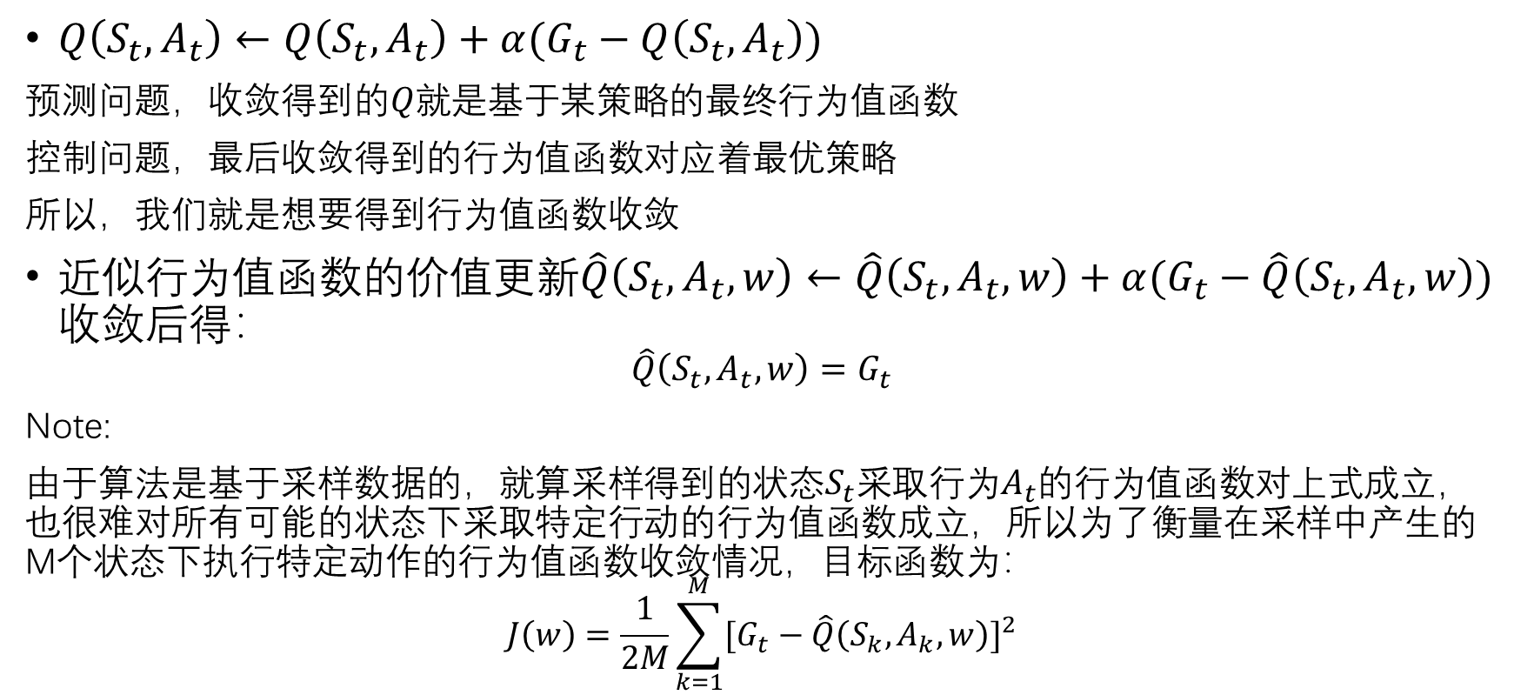
价值函数的近似表示 ——目标函数
$Q\left(S_{t},A_{t}\right)←Q\left(S_{t},A_{t}\right)+α(G_{t}−Q\left(S_{t},A_{t}\right))$
预测问题，收敛得到的$Q$就是基于某策略的最终行为值函数
控制问题，最后收敛得到的行为值函数对应着最优策略
所以，我们就是想要得到行为值函数收敛
近似$行为值函数的价值更新\hat{Q}\left(S_{t},A_{t},w\right)←\hat{Q}\left(S_{t},A_{t},w\right)+α(G_{t}−\hat{Q}\left(S_{t},A_{t},w\right))$收敛后得：
$$\hat{Q}\left(S_{t},A_{t},w\right)=G_{t}$$
Note:
由于算法是基于采样数据的，就算采样得到的状态$S_{t}$采取行为$A_{t}$的行为值函数对上式成立，也很难对所有可能的状态下采取特定行动的行为值函数成立，所以为了衡量在采样中产生的M个状态下执行特定动作的行为值函数收敛情况，目标函数为：
$$J\left(w\right)=\frac{1}{2M}\sum_{k=1}^{M}{{[G_{t}−\hat{Q}\left(S_{k},A_{k},w\right)]}^{2}}$$

Slide 31
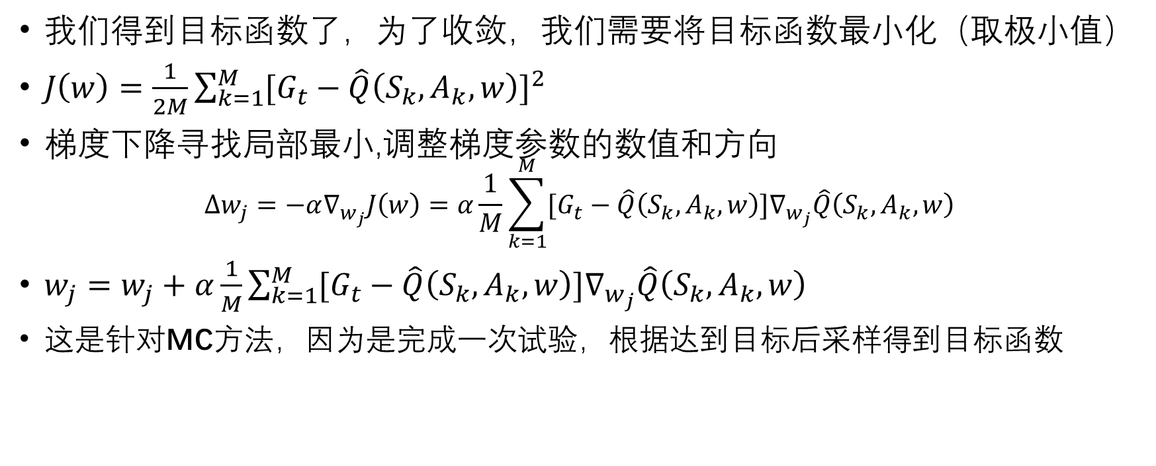
价值函数的近似表示 ——梯度下降
我们得到目标函数了，为了收敛，我们需要将目标函数最小化（取极小值）
$J\left(w\right)=\frac{1}{2M}\sum_{k=1}^{M}{{[G_{t}−\hat{Q}\left(S_{k},A_{k},w\right)]}^{2}}$
梯度下降寻找局部最小,调整梯度参数的数值和方向
$$∆w_{j}=−α∇_{w_{j}}J\left(w\right)=α\frac{1}{M}\sum_{k=1}^{M}{[G_{t}−\hat{Q}\left(S_{k},A_{k},w\right)]∇_{w_{j}}\hat{Q}\left(S_{k},A_{k},w\right)}$$
$w_{j}=w_{j}+α\frac{1}{M}\sum_{k=1}^{M}{[G_{t}−\hat{Q}\left(S_{k},A_{k},w\right)]∇_{w_{j}}\hat{Q}\left(S_{k},A_{k},w\right)}$
这是针对MC方法，因为是完成一次试验，根据达到目标后采样得到目标函数

Slide 32
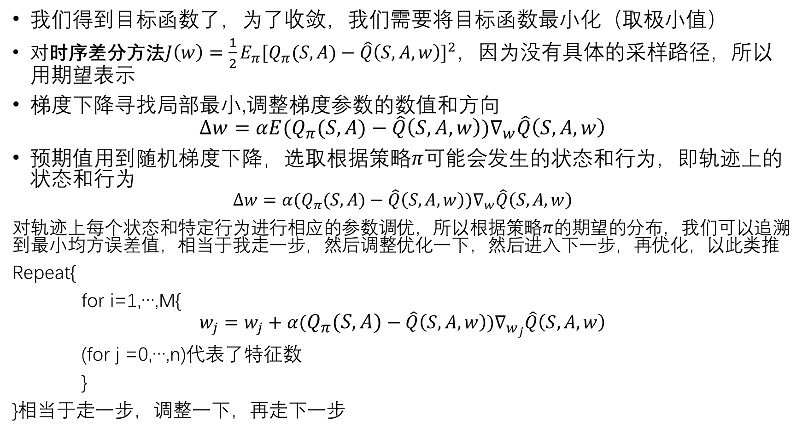
价值函数的近似表示 ——梯度下降
我们得到目标函数了，为了收敛，我们需要将目标函数最小化（取极小值）
对时序差分方法$J\left(w\right)=\frac{1}{2}E_{π}{[Q_{π}(S,A)−\hat{Q}\left(S,A,w\right)]}^{2}$，因为没有具体的采样路径，所以用期望表示
梯度下降寻找局部最小,调整梯度参数的数值和方向
$$∆w=αE(Q_{π}(S,A)−\hat{Q}\left(S,A,w\right))∇_{w}\hat{Q}\left(S,A,w\right)$$
预期值用到随机梯度下降，选取根据策略$π$可能会发生的状态和行为，即轨迹上的状态和行为
$$∆w=α(Q_{π}(S,A)−\hat{Q}\left(S,A,w\right))∇_{w}\hat{Q}\left(S,A,w\right)$$
对轨迹上每个状态和特定行为进行相应的参数调优，所以根据策略$π$的期望的分布，我们可以追溯到最小均方误差值，相当于我走一步，然后调整优化一下，然后进入下一步，再优化，以此类推
Repeat{
for i=1,…,M{
$$w_{j}=w_{j}+α(Q_{π}(S,A)−\hat{Q}\left(S,A,w\right))∇_{w_{j}}\hat{Q}\left(S,A,w\right)$$
(for j =0,…,n)代表了特征数
}
}相当于走一步，调整一下，再走下一步

Slide 33
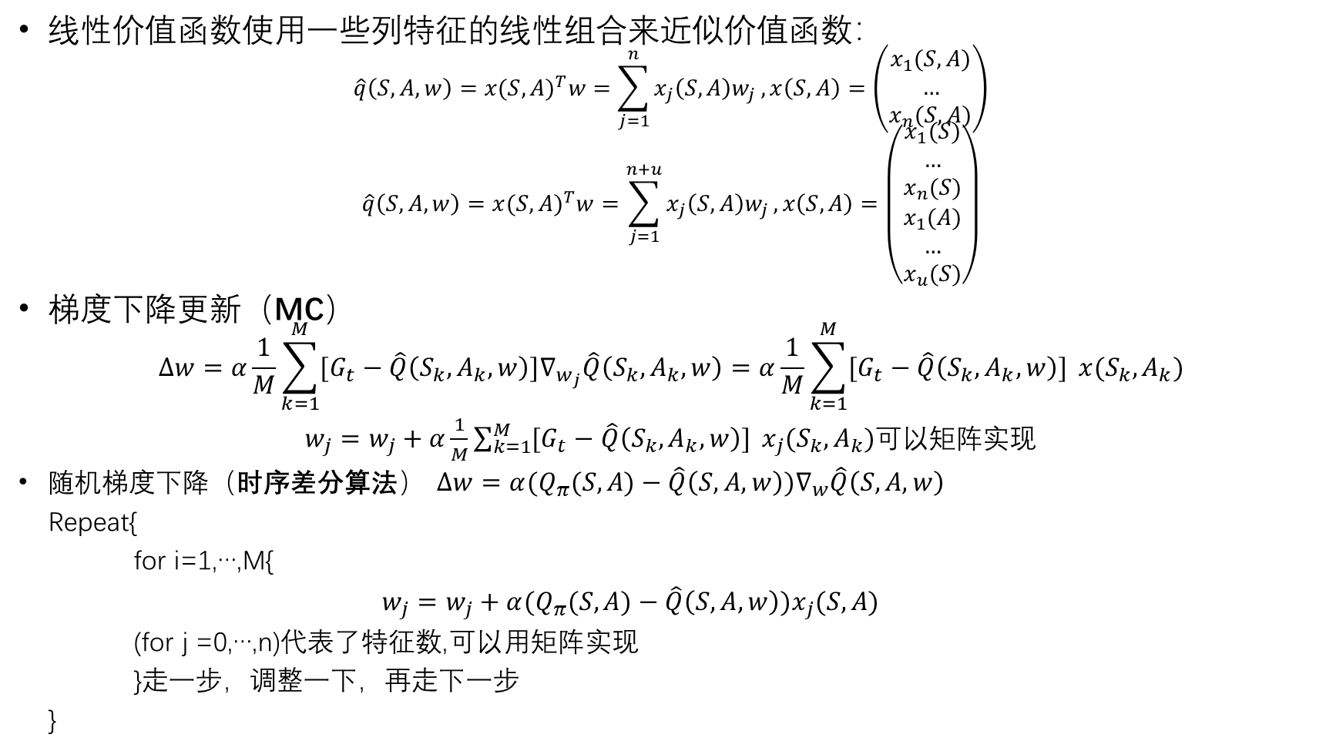
线性近似价值函数
线性价值函数使用一些列特征的线性组合来近似价值函数：
$$\hat{q}\left(S,A,w\right)={x(S,A)}^{T}w=\sum_{j=1}^{n}{x_{j}\left(S,A\right)w_{j}},x\left(S,A\right)=\left(\begin{aligned}x_{1}(S,A) \\ … \\ x_{n}(S,A)\end{aligned}\right)$$
$$\hat{q}\left(S,A,w\right)={x(S,A)}^{T}w=\sum_{j=1}^{n+u}{x_{j}\left(S,A\right)w_{j}},x\left(S,A\right)=\left(\begin{aligned}x_{1}(S) \\ … \\ x_{n}(S) \\ x_{1}(A) \\ … \\ x_{u}(S)\end{aligned}\right)$$
梯度下降更新（MC）
$$∆w=α\frac{1}{M}\sum_{k=1}^{M}{[G_{t}−\hat{Q}\left(S_{k},A_{k},w\right)]∇_{w_{j}}\hat{Q}\left(S_{k},A_{k},w\right)}=α\frac{1}{M}\sum_{k=1}^{M}{[G_{t}−\hat{Q}\left(S_{k},A_{k},w\right)] }x(S_{k},A_{k})$$
$w_{j}=w_{j}+α\frac{1}{M}\sum_{k=1}^{M}{[G_{t}−\hat{Q}\left(S_{k},A_{k},w\right)] }x_{j}(S_{k},A_{k})$可以矩阵实现
随机梯度下降（时序差分算法） $∆w=α(Q_{π}(S,A)−\hat{Q}\left(S,A,w\right))∇_{w}\hat{Q}\left(S,A,w\right)$
Repeat{
for i=1,…,M{
$w_{j}=w_{j}+α(Q_{π}(S,A)−\hat{Q}\left(S,A,w\right))x_{j}(S,A)$
(for j =0,…,n)代表了特征数,可以用矩阵实现
}走一步，调整一下，再走下一步
}

Slide 34
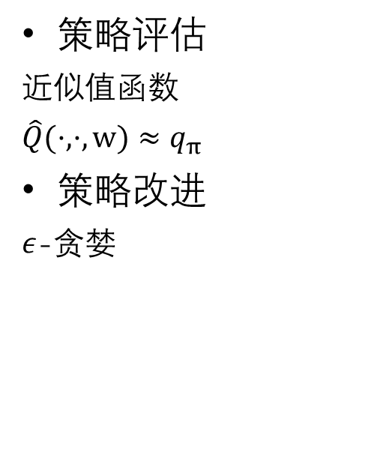
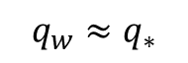
蒙特卡罗方法
W
策略评估
近似值函数
$\hat{Q}(·,·,w)≈$ $q_{π}$
策略改进
$ε$-贪婪
W
$$q_{w}≈q_{∗}$$
W

Slide 35
0 | 0 | 0 | 0 | 0
0 | 0 | 0 | 0 | 0
0 | 0 | -1 | 0 | 0
0 | 0 | 0 | 0 | 0
0 | 0 | 0 | 0 | +10

Slide 36
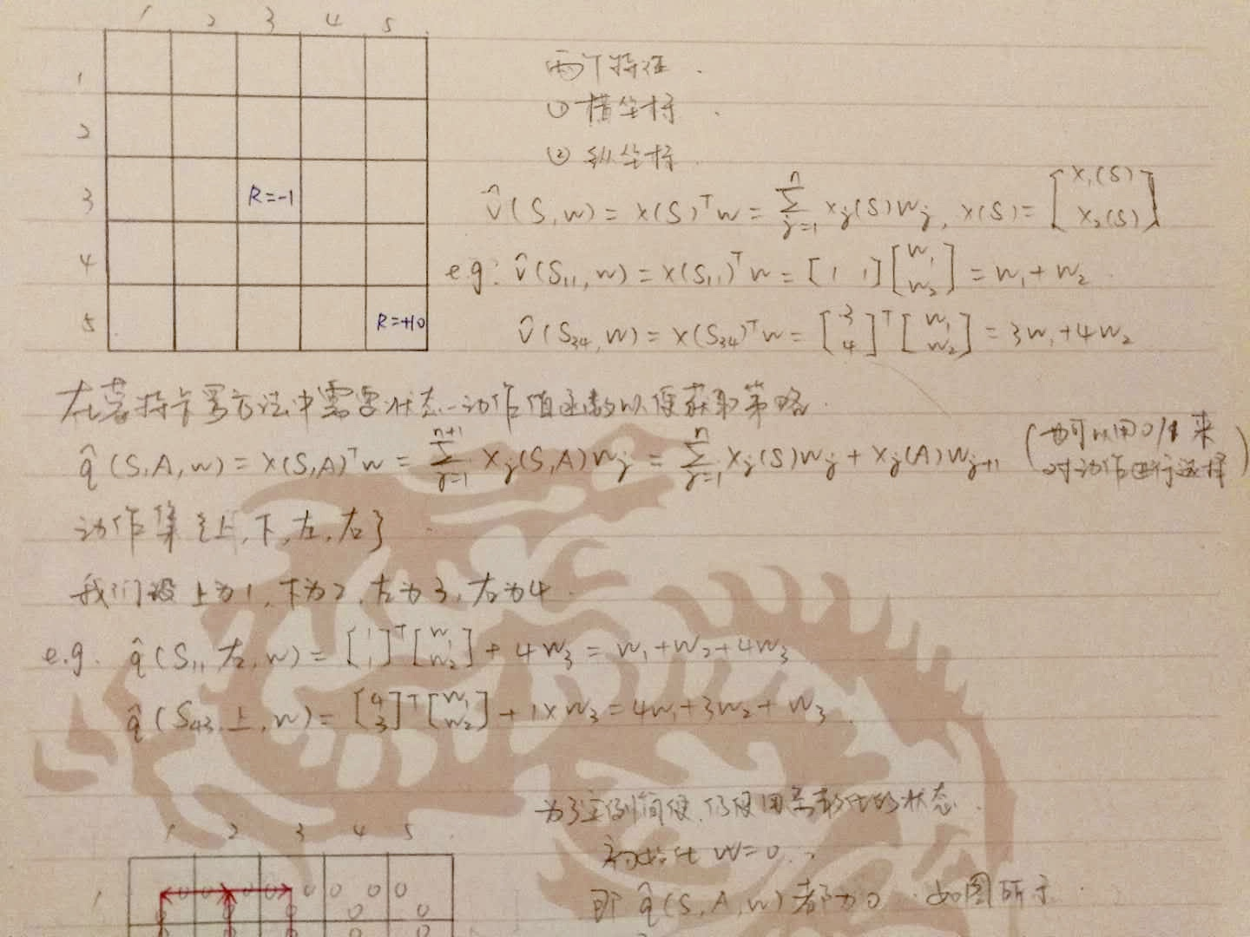

Slide 37
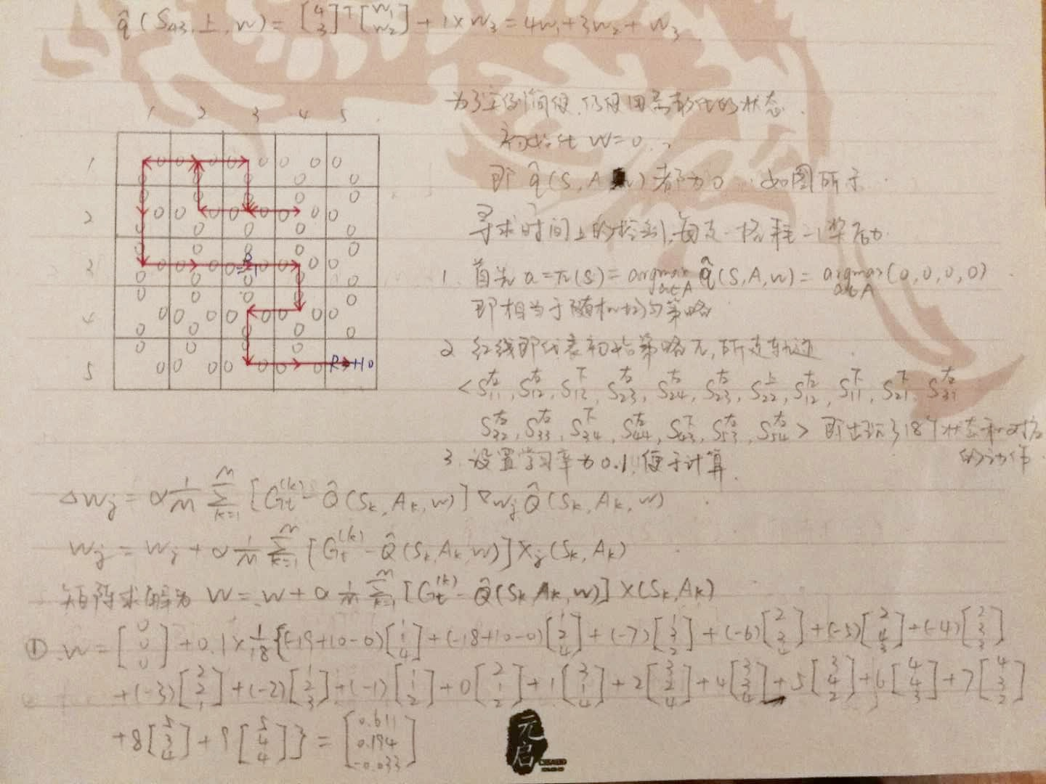

Slide 38
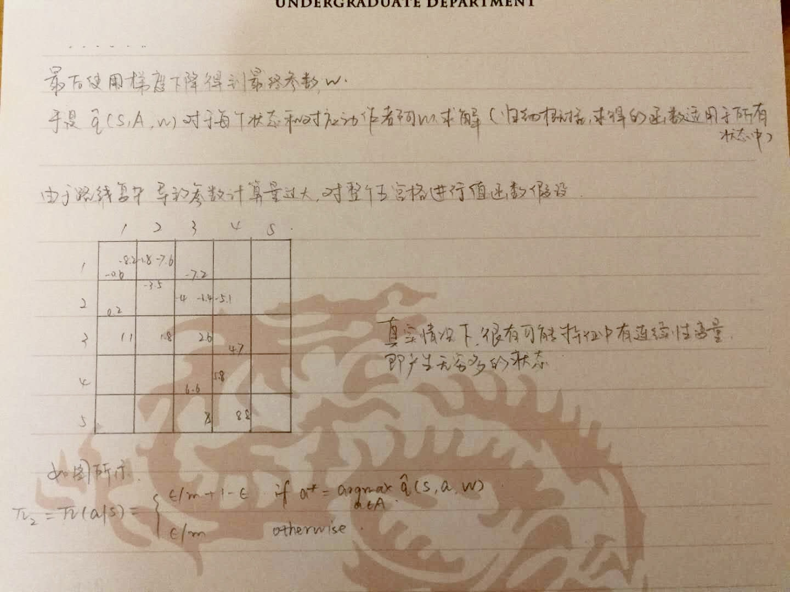

Slide 39
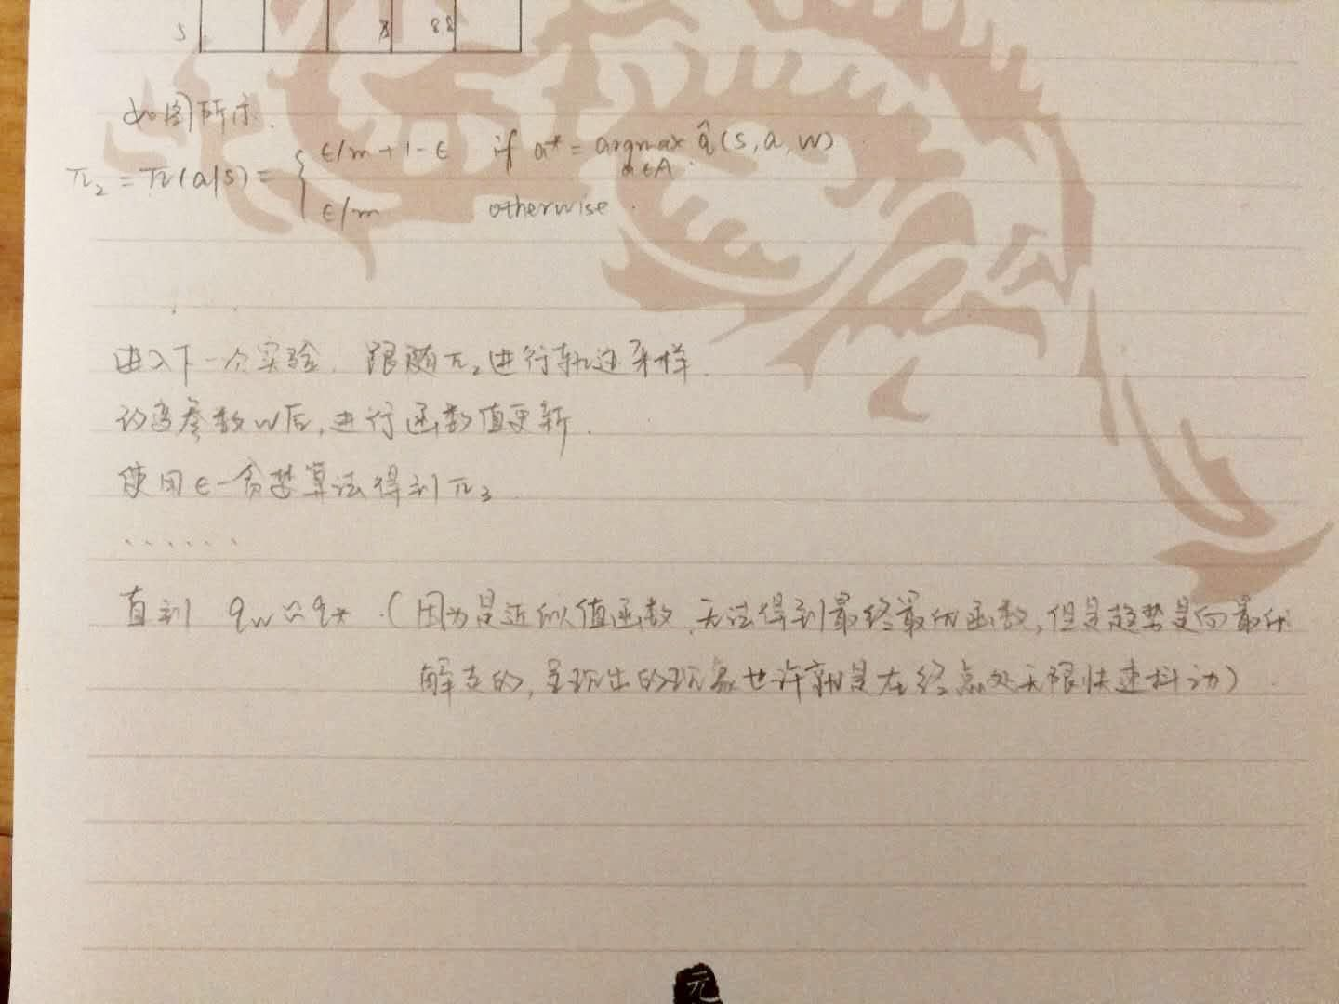

Slide 40
谢谢观看！

